Slide 1
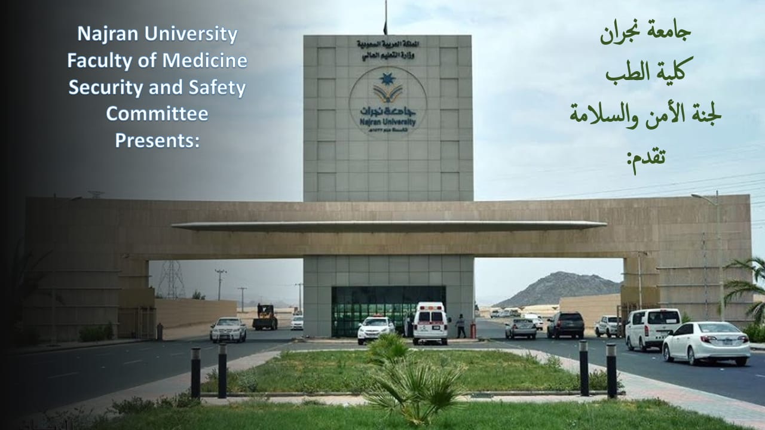


Slide 2
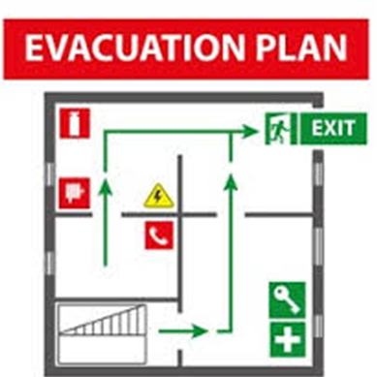
خطة الإخلاء

Slide 3


كتيب الأمن والسلامة

Slide 4
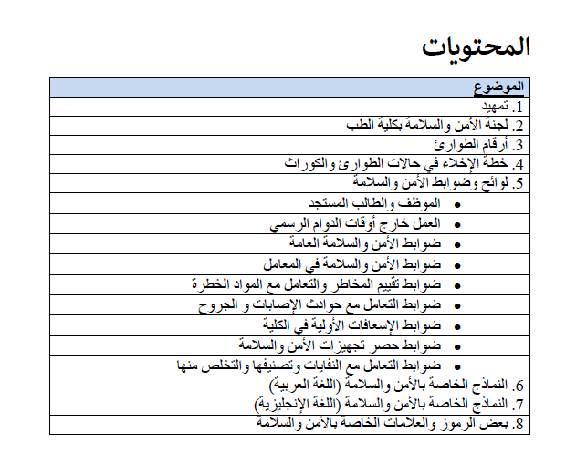
كتيب الأمن والسلامة

Slide 5
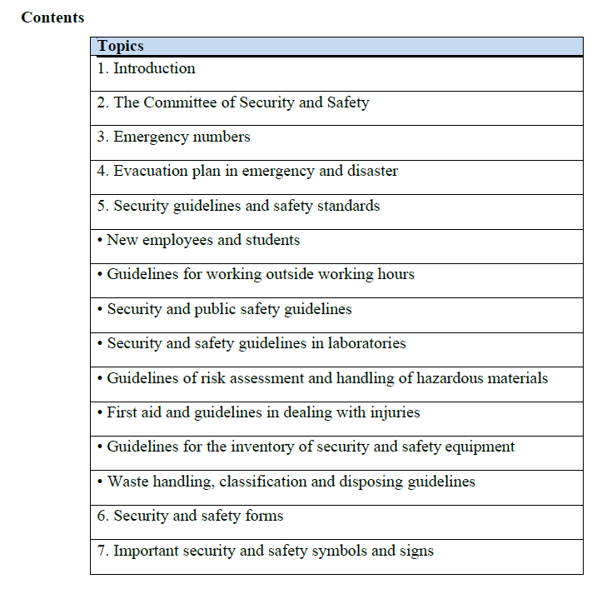

Slide 6
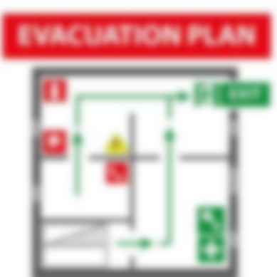
خطة الإخلاء Evacuation Plan
إن مواجهة الأزمات والحالات الطارئة سواء بالاستعداد لها أو توقعها أو التعامل معها إذا ماحدثت يضع على
كاهل المنتمين للكلية مع لجنة الأمن والسلامة العب ء الأكبر في هذا المجال لضمان توفير الحماية الشاملة
للأفراد والمنشآت، لذلك كان يلزم اعداد خطة شاملة لمواجهة الكارثة والحالات الطارئة التي قد تتعرض لها
منشآت الكلية، تتضمن كيفية إخلاء المباني من شاغليها في الحالات الطارئة واتخاذ كافة الإجراءات اللازمة
لتأمين سلامة الجميع وكفالة الطمأنينة والاستقراروالأمن لهم
The overall objective is to develop a practical and simplified plan that can be implemented and executed automatically once an emergency has been declared in the college. The plan includes instructions to raise efficiency, achieve the greatest readiness and performance, and reduce human and material losses.

Slide 7
عناصر إعداد وتنفيذ خطط مواجهة الطوارئ
عناصر إعداد وتنفيذ خطط مواجهة الطوارئ:
أ- الإدارة
هي فريق العمل المختص بإعداد الخطط وأعمال التنسيق وإدارة وتوجيه الفرق الميدانية
المشاركة في أعمال الطوارئ بالتنسيق مع الجهات المعنية، وإعطاء أمرالإخلاء الجزئي
أوالكلي. ويتكون من:
الشخص الأول الذي يواجه الأزمة سواءا كان عضو هيئة تدريس، طالب، موظف، زائر أو غيره
لجنة الأمن والسلامة بكلية الطب
إدارة كلية الطب
الجهة الحكومية المعنية بالإنقاذ مثلا الدفاع المدني، الهلال الأحمر، طوارئ الجامعة

Slide 8
عناصر إعداد وتنفيذ خطط مواجهة الطوارئ
ب- الكوادر البشرية: فرق عمل من تخصصات وجهات مختلفة وتتكون من:
لجنة الأمن والسلامة بالكلية
ممثل لجميع الأقسام بالكلية
ممثل للطلاب وممثلة للطالبات
ممثل للأمن الجامعي
ممثل للمستشفى الجامعي وعيادة أعضاء هيئة التدريس
ج- الآليات والمعدات: كافة المعدات والأجهزة لدى الكلية التي تساهم في أعمال الإنقاذ.

Slide 9

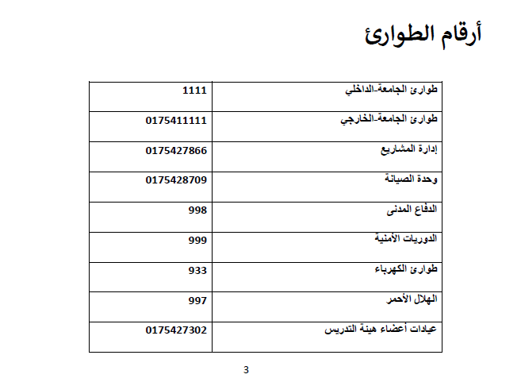
تذكر دائما

Slide 10
Elements for the preparation and implementation of emergency response plans
A- Management team:
It is the team who is responsible for preparing plans, managing evacuation and directing field teams involved in an emergency in association with the concerned authorities.
B- Associated team:
They are members known as emergency coordinators from different departments to carry out the tasks assigned to them during the evacuation. The emergency coordinator has to quickly assess the disaster and report to the Committee of Security and Safety.
C- Machinery and equipment:
All equipment and devices at the college regarding security and safety.

Slide 11
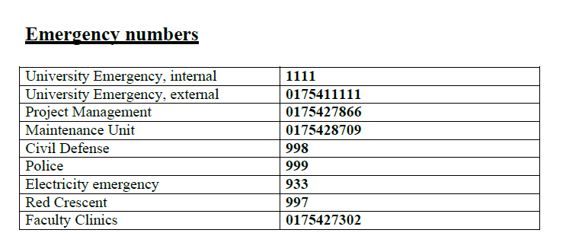
Remember!

Slide 12
خطوات الإخلاء
أ. تأكيد وقوع الخطر.
ب. إطلاق جرس الإنذار.
ج. إصدار التعليمات المناسبة للجميع للمحافظة على سلامتهم من الخطر.
د. إخطارعمليات أمن الجامعة مباشرة لضمان تواجدهم في الوقت المناسب مع تزويدهم بكافة
المعلومات المتعلقة بالحادث، خاصة إذا كان هناك أشخاص معوقون أو محصورون داخل موقع
الحريق وأقرب الطرق الموصلة للمبنى.
ه- استدعاء كافة فريق إدارة الأزمة والطوارئ لمباشرة مهامهم للتعامل الأولي مع
الحالة الطارئة ومحاولة السيطرة عليها بالإمكانيات المتاحة لحين وصول فرق الأمن والسلامة
والدفاع المدني.
و- إخلاء جميع المنسوبين والطلاب، وأي عوائق حول المبنى مثلا كالسيارات

Slide 13
أثناء الإخلاء
تعليمات الإخلاء عند سماع أجهزة الإنذارللجميع:
أغلق مصادر الكهرباء و الغاز والمياه
غادر الغرفة والمبنى في هدوء، ولا تحاول العودة بأي حال من الأحوال
عدم استخدام المصاعد واستخدم السلالم في هذه الحالة
التوجه إلى مخارج الطؤارئ ومنها إلي نقاط التجمع المحددة مسبقا
الانتظار في نقطة التجمع والتعاون مع المشرفين
بلغ عن وجود أي فرد بالمبني وتأكد من وجود الجميع
التبليغ عن أي معلومات لمسؤلي نقاط التجمع تساهم في إنقاذ الآخرين
تجنب الركض والتدافع حتى لا تتسبب في إصابة الآخرين
اذا كان الشخص في وضعية تمنعة من مغادرة المبني فعلية ان يلجا الي مكتب له نافذة
ويغلق الباب.

Slide 14
المهام أثناء الطوارئ
نقل الوثائق والأشياء ذات القيمة.
تقديم كافة الخدمات والعمل على رفع الروح المعنوية لشاغلي المبني أثناء الطوارئ.
المساعدة في مكافحة الحرائق ومساعدة فرق الإطفاء والإنقاذ والإسعاف .. الخ .
إرشاد شاغلي المبنى إلى طريق مسالك الهروب ومخارج الطوارئ ونقاط التجمع .
التأكد من خروج الجميع من المبنى.
التأكد من أن الجميع في منطقة التجمع المتفق عليها مسبقا.ً
عدم السماح لأحد بالرجوع إلى موقع الخطر إلا بعد الأذن من المسؤول .
التأكد من زوال الخطر.

Slide 15
Evacuation
Assessment of emergency
B. Initiate the alarm system.
C. Notify the disaster team and the university security operations
E. Call all disaster and emergency as needed.
F - Evacuate all staff and students, and remove any hurdles and barriers around the building, such as cars

Slide 16
During evacuation:
A. Evacuation instructions (for all):
• Close the power, gas, and water sources
• Leave the room and the building quietly, and do not try to return back anyway
• Do not use lifts.
• Head to the pre-defined assembly points and collaborate with the disaster team
• Report if there is anyone left behind in the building.
• Avoid running, screaming and anything that may cause panic

Slide 17
B. Tasks during the emergency (for the emergency team)
• Transfer the documents and valuables
• Help the firefighters and other rescue teams
• Guide to the emergency exits, and assembly points.
• Make sure that everyone leaves the building
• Ensure that everyone is at the final assembly point
• Do not allow anyone to return to the emergency site
• Ensure the end of disaster is declared

Slide 18
شكرا Thanks

